Slide 1

Открытый урок Тема: Разработка бизнес приложений в Java. Урок №2. JDBC Герасименко Сергей Валерьевич 04 декабря 2016г.

Slide 2
НЕОБХОДИМЫЕ ДЛЯ УРОКА ЗНАНИЯ
Умение работать в IDE
Основы SQL
Базовые знания ООП
Основы программирования
Notes:
Краудсорсинг — технология, позволяющая решать конкретные задачи силами множества добровольцев, которые координируют свою деятельность с помощью информационных технологий.
Один из примеров краудсорсинга – Википедия. Это свободная общедоступная универсальная интернет-энциклопедия. Предлагает пользователям самим готовить и править статьи.

Slide 3
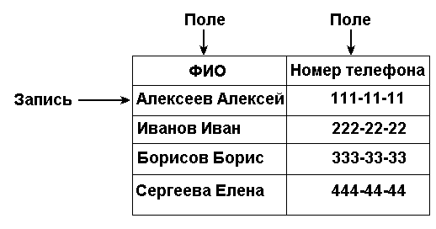
Базы данных
База данных - это информационная модель, позволяющая упорядоченно хранить данные о группе объектов, обладающих одинаковым набором свойств. Пожалуй, одним из самых банальных примеров баз данных может быть записная книжка с телефонами ваших знакомых. Этот список фамилий владельцев телефонов и их телефонных номеров, представленный в вашей записной книжке в алфавитном порядке, представляет собой, вообще говоря, проиндексированную базу данных. Использование индекса - в данном случае фамилии (или имени) позволяет вам достаточно быстро отыскать требуемый номер телефона.

Slide 4
СУБД
Программное обеспечение, предназначенное для работы с базами данных, называется система управления базами данных (СУБД). СУБД используются для упорядоченного хранения и обработки больших объемов информации.
СУБД организует хранение информации таким образом, чтобы ее было удобно:
просматривать,
пополнять,
изменять,
искать нужные сведения,
делать любые выборки,
осуществлять сортировку в любом порядке.

Slide 5
Реляционная база данных
По структуре организации данных базы данных бывают иерархическими и реляционными. В иерархической базе данных записи упорядочиваются в определенную последовательность, как ступеньки лестницы, и поиск данных может осуществляться последовательным «спуском» со ступени на ступень.
Реляционная база данных, по сути, представляет собой двумерную таблицу. Столбцы таблицы называются полями: каждое поле характеризуется своим именем и типом данных. Поле БД – это столбец таблицы, содержащий значения определенного свойства.

Slide 6
Типы полей реляционной БД
Числовой
Символьный (слова, тексты, коды и т.д.)
Дата (календарные даты в форме «день/месяц/год»)
Логический (принимает два значения: «да» - «нет» или «истина» - «ложь»)

Slide 7
Числовые типы данных БД
Целые числа:
TINYINT - Может хранить числа от -128 до 127
SMALLINT- Диапазон от -32 768 до 32 767
MEDIUMINT - Диапазон от -8 388 608 до 8 388 607
INT - Диапазон от -2 147 483 648 до 2 147 483 647
BIGINT - Диапазон от -9 223 372 036 854 775 808 до 9 223 372 036 854 775 807
Дробные числа:
FLOAT - Число с плавающей точкой небольшой точности
DOUBLE - Число с плавающей точкой двойной точности
REAL - Синоним для DOUBLE.
DECIMAL - Дробное число, хранящееся в виде строки. NUMERIC - Синоним для DECIMAL.

Slide 8
Строковые и временные типы данных БД
Строковы типы данных:
VARCHAR - может хранить не более 255 символов.
TEXT - может хранить не более 65 535 символов.
MEDIUMTEXT - может хранить не более 16 777 215 символов
Дата и время:
DATE - дата в формате ГГГГ-ММ-ДД
TIME - время в формате ЧЧ:ММ:СС
DATETIME - дата и время в формате ГГГГ-ММ-ДД ЧЧ:ММ:СС

Slide 9
Основные понятия БД
Поле базы данных - это столбец таблицы, содержащий значения определенного свойства.
Запись базы данных - это строка таблицы, содержащая набор значений свойств, размещенный в полях базы данных.
Каждая таблица должна содержать, по крайней мере, одно ключевое поле, содержимое которого уникально для каждой записи в этой таблице. Ключевое поле позволяет однозначно идентифицировать каждую запись в таблице.
Ключевое поле - это поле, значение которого
однозначно определяет запись в таблице.

Slide 10
Таблицы
Когда вы храните информацию в шкафу для документов, вы стараетесь не перемешивать их. Напротив, все документы хранятся в соответствующих папках. В мире баз данных такая папка называется таблицей. Таблица — это структурированный файл, в котором могут храниться данные определенного типа. В таблице может находиться список клиентов, каталог продукции и любая другая информация.

Slide 11
Первичный ключ
В каждой строке таблицы должно быть несколько столбцов, которые уникальным образом идентифицируют ее. В таблице с клиентами для этого может использоваться столбец с номером клиента, тогда как в таблице, содержащей заказы, таким столбцом может быть идентификатор заказа. В таблице со списком служащих может использоваться номер служащего или столбец с номерами карточек социального страхования.
Первичный ключ - столбец (или набор столбцов), значения которого уникально идентифицируют каждую строку таблицы.
Первичный ключ используется для определения конкретной строки. Без него выполнять обновление или удаление строк таблицы было бы очень затруднительно, так как не было бы никакой гарантии, что мы изменяем нужные строки.

Slide 12

Пример базы данных
Рассмотрим, например, базу данных "Компьютер", которая содержит перечень объектов (компьютеров), каждый из которых имеет имя (название). В качестве характеристик (свойств) можно рассмотреть тип установленного процессора и объем оперативной памяти. Поля Название и Тип процессора являются текстовыми, Оперативная память - числовым, а поле № п/п - счетчиком
При этом каждое поле обладает определенным набором свойств. Например, для поля Оперативная память задан формат данных целое число.
1. В чем заключается разница между записью и полем в табличной базе данных?
2. Поля каких типов полей могут присутствовать в базе данных?
3. Чем отличается ключевое поле от остальных полей?

Slide 13
Подготовка к работе с СУБД MySQL
1) Устанавливаем СУБД MySQL: http://www.mysql.ru/download/
2) Устанавливаем клиентскую часть для работы с СУБД: http://www.heidisql.com/download.php

Slide 14
Язык запросов SQL
SQL (ˈɛsˈkjuˈɛl; англ. structured query language — «структурированный язык запросов») —формальный непроцедурный язык программирования, применяемый для создания, модификации и управления данными в произвольной реляционной базе данных, управляемой соответствующей системой управления базами данных (СУБД)

Slide 15
Выборка данных
Для получения данных из таблицы базы данных используется оператор «SELECT». Чтобы с помощью данного оператора извлечь данные, нужно указать - что мы хотим выбрать и откуда.
SELECT name_field FROM name_table
Чтобы выбрать все столбцы из таблицы, вместо названий столбцов указывается «*»

Slide 16
Сортировка выбранных данных
По умолчанию выбранные данные выводятся в том порядке, в котором они находятся в таблице. Для точной сортировки данных используется оператор ORDER BY. После оператора указывается имя одного или нескольких столбцов, по которым и сортируются результаты
SELECT prod_name FROM Products ORDER BY prod_name;

Slide 17
Указание направления сортировки
Сортировка данных не ограничена порядком по возрастанию (от А до Я). Несмотря на то что этот порядок является порядком по умолчанию, в предложении ORDER BY также можно использовать порядок по убыванию (от Я до А). Для этого необходимо указать ключевое слово DESC. Если столбец содержит числовое значение то аналогично с помощью ключевого слова DESC – сортируем данные по убыванию, а с помощью ключ. слова ASC – по возрастанию.
SELECT prod_id, prod_price, prod_name FROM Products ORDER BY prod_price DESC;

Slide 18
Фильтрация данных
В операторе SELECT данные фильтруются путем указания критерия поиска оператора WHERE. Оператор WHERE указывается сразу после названия таблицы (оператора FROM) следующим образом:
SELECT prod_name, prod_price FROM Products WHERE prod_price = 3.49;

Slide 19
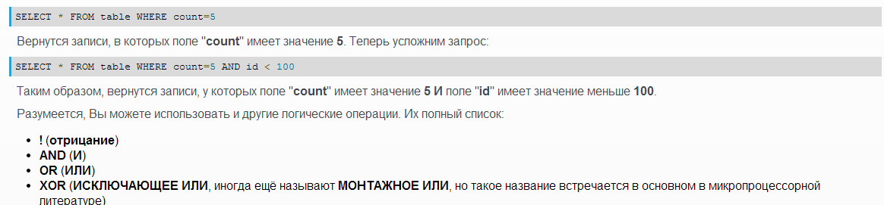
Расширенная фильтрация БД
Чтобы увеличить уровень контроля над фильтром, можно использовать несколько предложений WHERE, которые можно использовать в виде логических операторов AND или OR.

Slide 20
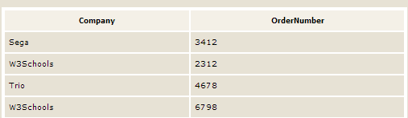

Ключевое слово DISTINCT
Ключевое слово DISTINCT используется, когда нужно получить только различающиеся значения.
_______________________________________________________
SELECT DISTINCT имя(имена)_колонки FROM имя_таблицы_____

Slide 21
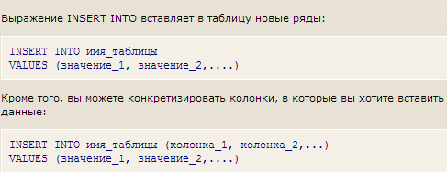
Вставка новых рядов

Slide 22
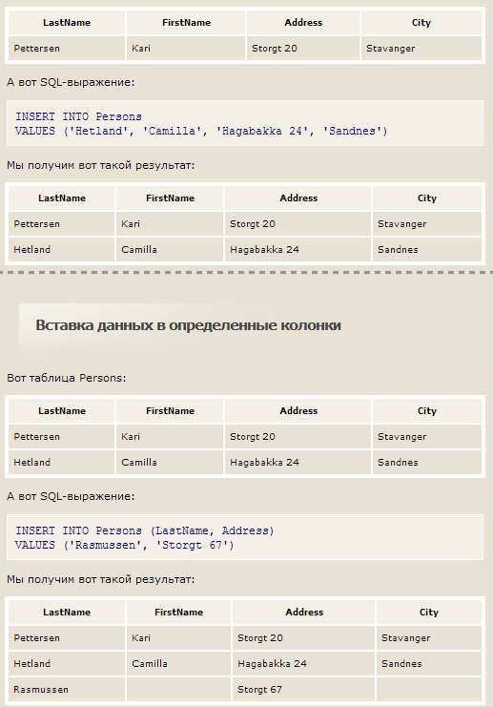

Slide 23
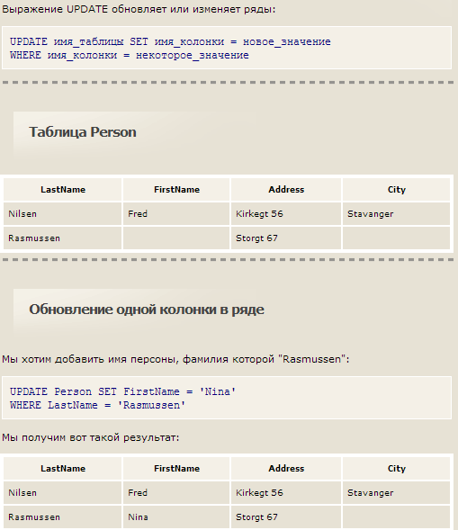
Обновление рядов БД

Slide 24
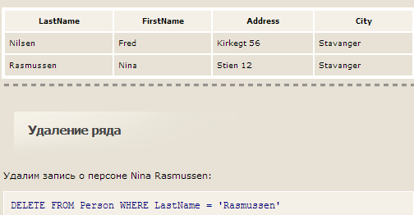
Удаление рядов из таблицы БД
Выражение DELETE позволяет удалить ряды(т.е. строки таблицы) из таблицы

Slide 25

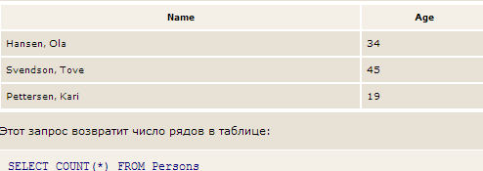
Функция в SQL для подсчета записей
Для подсчета количества записей в базе данных используется функция COUNT. Данная функция возвращает число выбранных строк(рядов) в результате запроса.

Slide 26
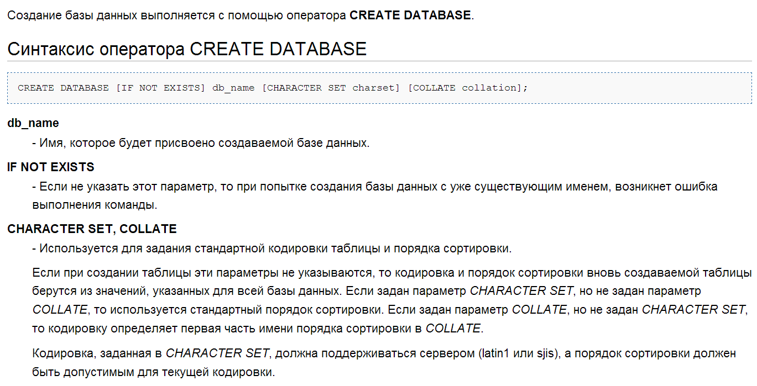
Создание базы данных через оператор SQL

Slide 27
Избыточность базы данных
Любая база данных предназначена для хранения информации. И при проектирование базы данных следует учесть то, что какая-то информация может повторяться несколько раз. А каждая повторяющаяся запись – это занятое место на диске. То есть превышение количества информации необходимого для хранения данных. Но информационная избыточность ведет не только к увеличению требуемого объема памяти для хранения информации содержащейся в базе данных.
Избыточность данных в базе данных – это нежелательное явление еще и потому, что при работе с таблицами базы данных (которые еще называют отношениями), содержащими избыточные данные возникают проблемы связанные с обработкой информации

Slide 28
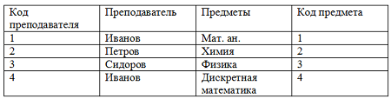
Пример информационной избыточности
Допустим, у нас есть таблица, в которой хранятся данные список преподавателей и список предметов, которые они ведут. Естественно, в этой таблице присутствует информационная избыточность.
Избыточность данных в этой таблице заключается в том, что любой преподаватель может вести несколько предметов, как преподаватель Иванов и для каждого нового предмета приходится добавлять новые записи в таблицу. Один преподаватель может вести разные предметы, а разные предметы могут вести разные преподаватели. Давайте посмотрим, какие аномалии могут произойти в данном конкретном случае и как можно избавиться от аномалий в конкретном случае.

Slide 29
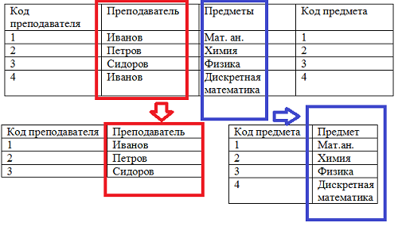
Пример информационной избыточности - продолжение
Допустим, в нашей школе появился новый предмет и мы хотим его добавить в существующую таблицу базы данных, но мы еще не нашли преподавателя для этого предмета. А вписать в таблицу предмет нужно уже сейчас.
В этом случае мы должны присвоить значение NULL каждому атрибуту преподавателя, но делать это никак нельзя, так как атрибут «Код преподавателя» является первичным ключом отношения (первичным ключом таблицы). Результатом попытки создания такой записи будет нарушение целостности данных базы данных, а любая СУБД, в том числе и СУБД MySQL отклонит подобную попытку создания такой записи. Чтобы избавиться от возможных проблем нужно разбить таблицу на две: таблица преподавателей и таблица предметов.

Slide 30
JDBC
JDBC (англ. Java DataBase Connectivity — соединение с базами данных на Java) — платформенно-независимый промышленный стандарт взаимодействия Java-приложений с различными СУБД, реализованный в виде пакета java.sql, входящего в состав Java SE.
JDBC основан на концепции так называемых драйверов, позволяющих получать соединение с базой данных по специально описанному URL. Драйверы могут загружаться динамически (во время работы программы). Загрузившись, драйвер сам регистрирует себя и вызывается автоматически, когда программа требует URL, содержащий протокол, за который драйвер отвечает.

Slide 31
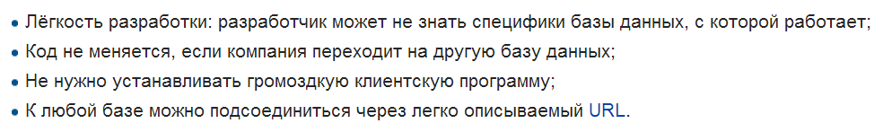
Преимущества JDBC
Любая программа, которая предполагает использовать JDBC должна импортировать пакеты java.sql.*:
import java.sql.*;

Slide 32
Подключение драйвера для СУБД
Для связи нашей программы с «определенной» СУБД необходимо использовать
драйвер для данной СУБД:
http://dev.mysql.com/downloads/connector/j/3.0.html
Следующей строчкой мы загружаем драйвер, и он автоматически зарегистрирует себя для использования вместе с JDBC:
Class.forName("com.mysql.jdbc.Driver");
Для соединения с базой данных используют класс Connection:
Connection dbh = DriverManager.getConnection(url, user, passwd);
Где url имеет формат jdbc:mysql://сервер/база_данных

Slide 33
Методы класса Statement
Метод executeQuery() удобен лишь в том случае, когда мы ожидаем ответа от базы данных. Специально для запросов, на которые ответ не обязателен в JDBC был введен еще один метод класса Statement. Это – executeUpdate(). К запросам такого типа относится UPDATE, CREATE, INSERT и пр.

Slide 34
Благодарю за внимание!

